Slide 1
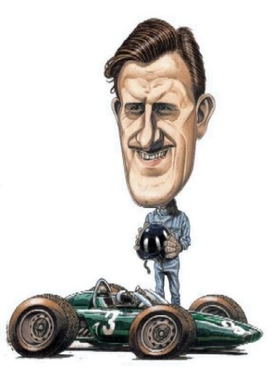


eaglenest8@hotmail.com
Graham Hill
Bicampeón
F1
1962 y 1968
3ª parte de 3
____________________

Slide 2
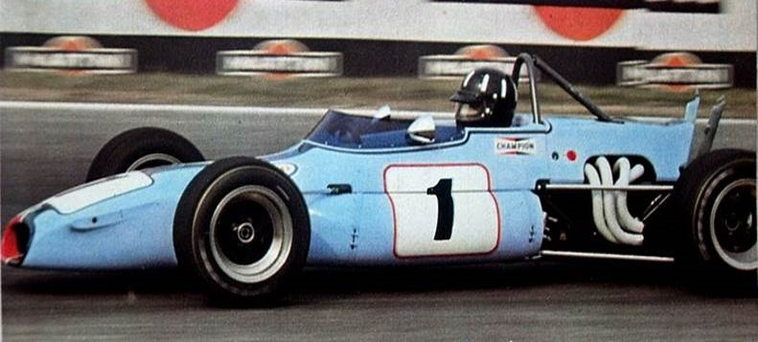

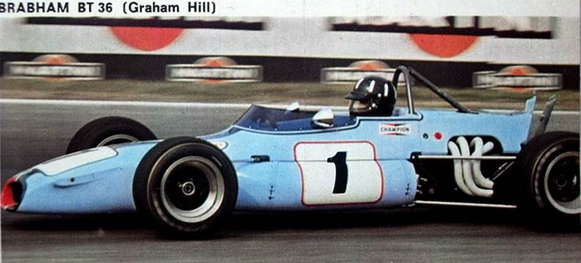
eaglenest8@hotmail.com
Graham Hill
Bicampeón
F1
1962 y 1968
3ª parte de 3
____________________

Slide 3
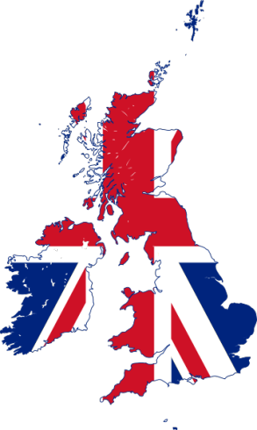
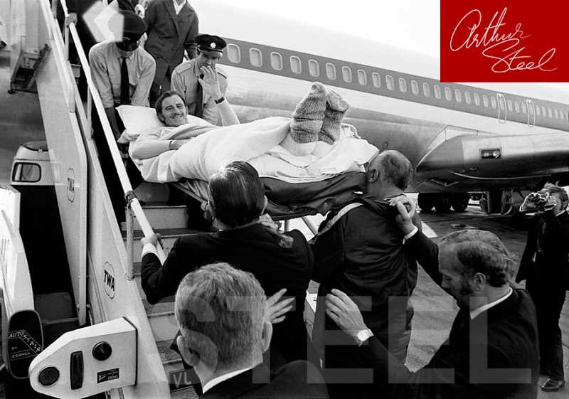
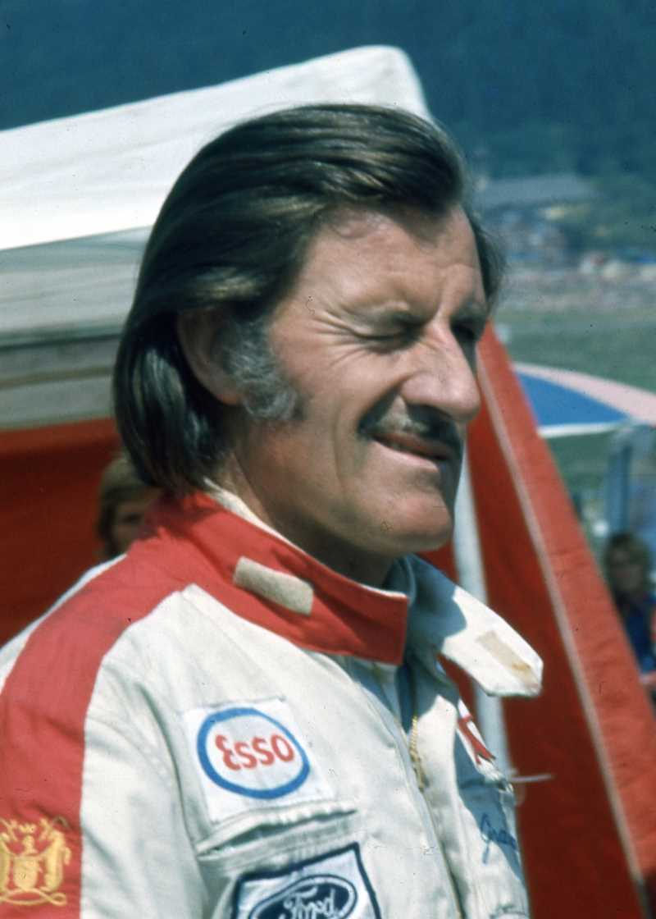
La temporada terminó mal para Hill,
quien tuvo un accidente
después de un pinchazo,
el cual provocó
que fuese expulsado de su vehículo,
debido a que el cinturón de seguridad
se rompió,
causándole heridas serias
y fracturándose las piernas.

Slide 4
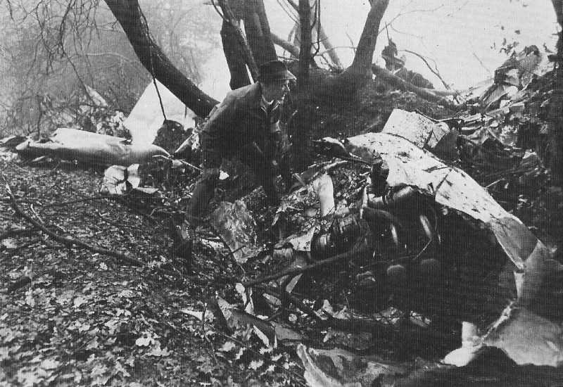
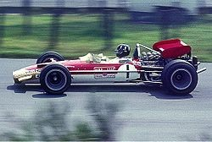
Graham
conocía mejor el rendimiento
que obtuvo en el pasado.

Slide 5
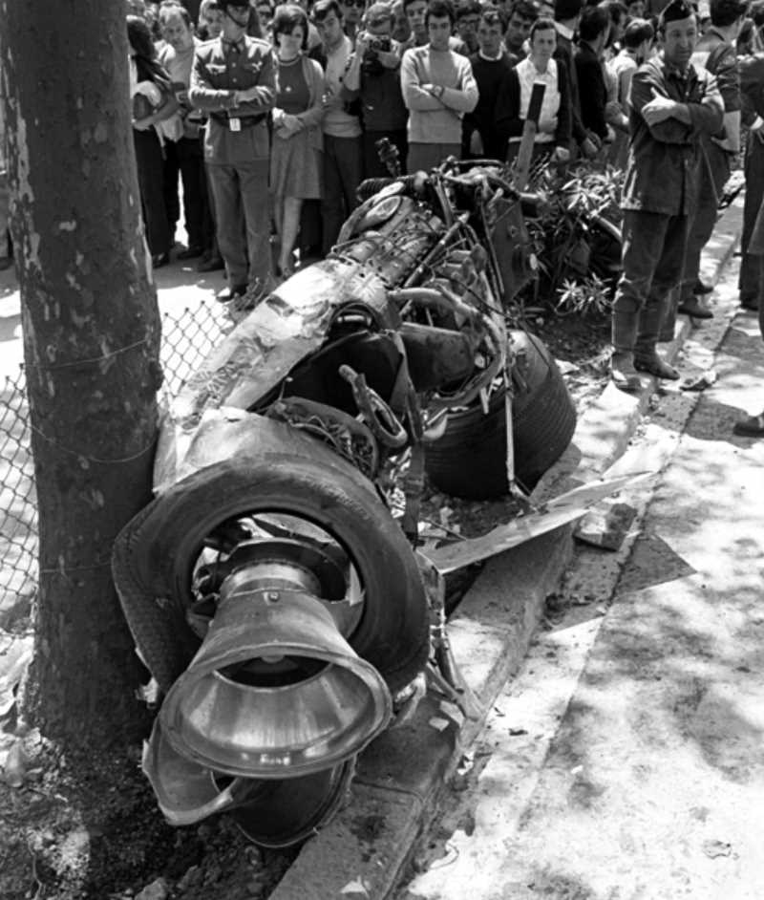
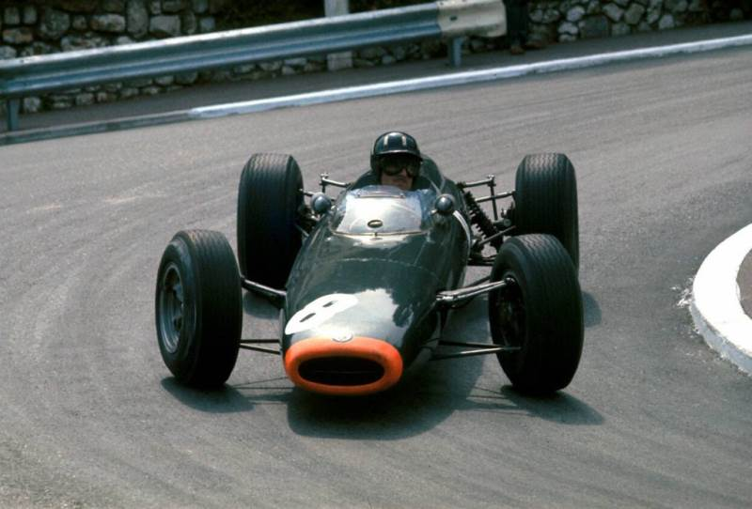
En 1970,
apenas lograría 7 puntos.

Slide 6
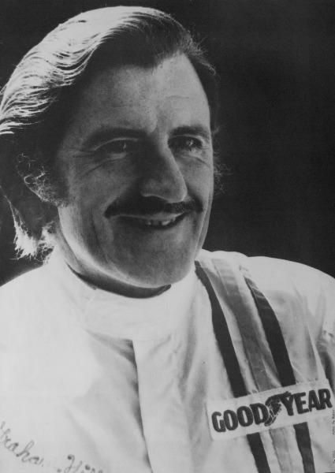
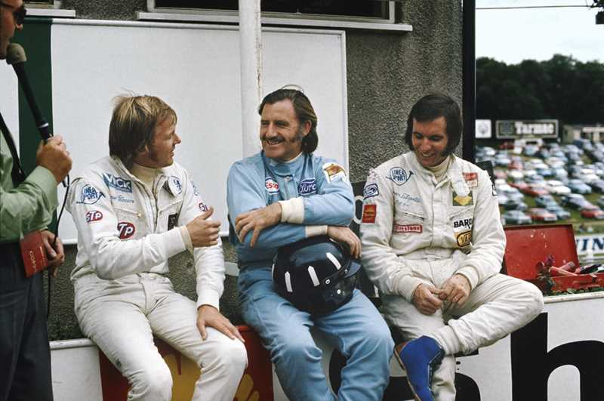
Últimos años

Slide 7
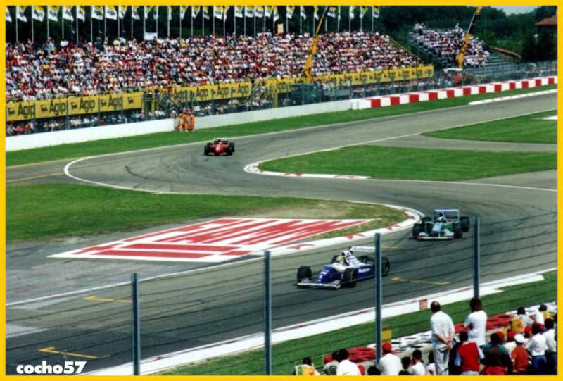
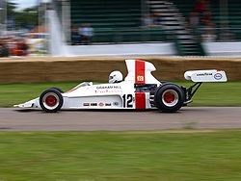
En 1971,
abandonaría Lotus
para unirse al equipo
Brabham.

Slide 8
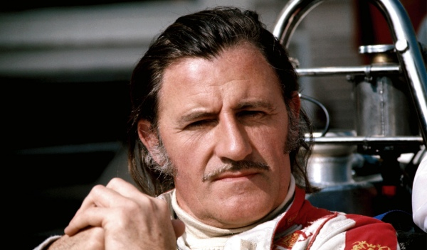
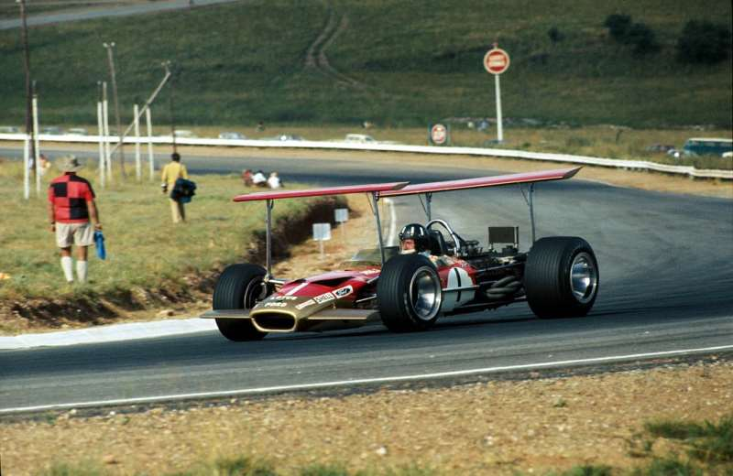
Para las temporadas 1971 y 1972,
Hill apenas lograría
6 puntos.

Slide 9
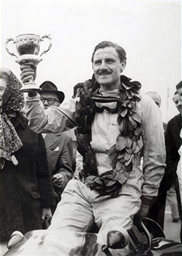
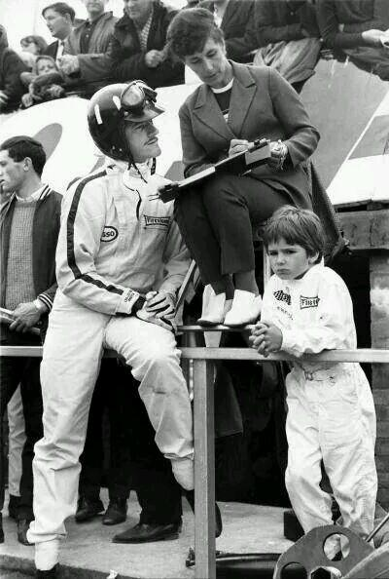
1972
es el año en que Hill ganaría
las 24 Horas de Le Mans,
convirtiéndose en el primer piloto
en la historia
en lograr la triple corona
Las 500 Millas de Indianápolis,
Las 24 Horas de Le Mans
haber sido
bicampeón mundial de Fórmula 1.

Slide 10
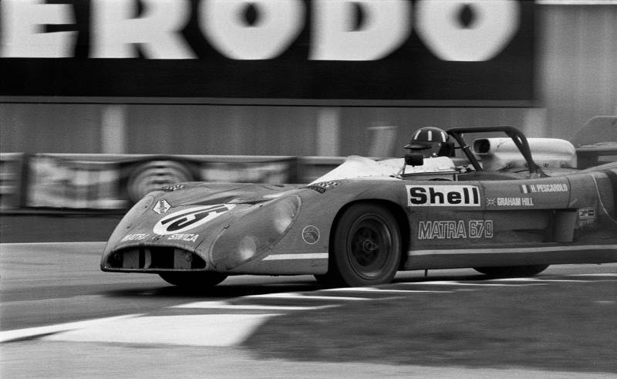
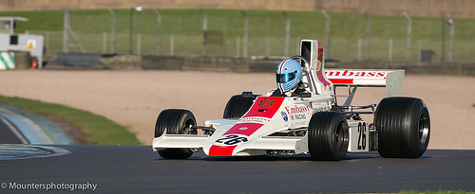
Graham continuó su carrera con su propio equipo Embassy Hill,
aunque al principio inscribiéndose un coche compitiendo con el equipo Shadow
para la temporada 1973, luego con un Lola T370 de 1974,
con el que apenas logró clasificarse en la sexta posición en el Gran Premio de Suecia.

Slide 11
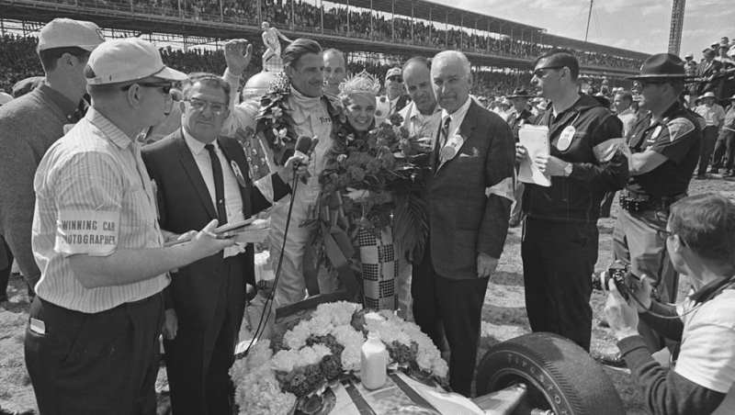
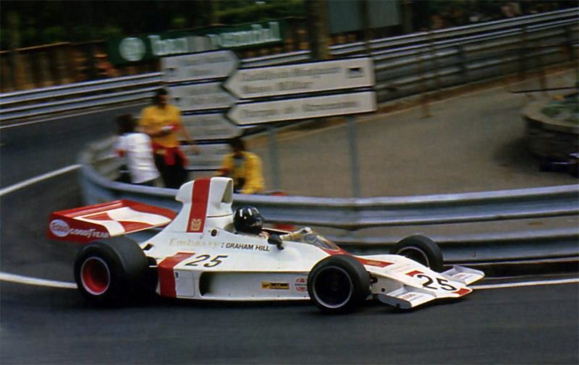
Finalmente,
Graham Hill construyó su propio coche,
el Hill GH1
para la temporada
de 1975.

Slide 12
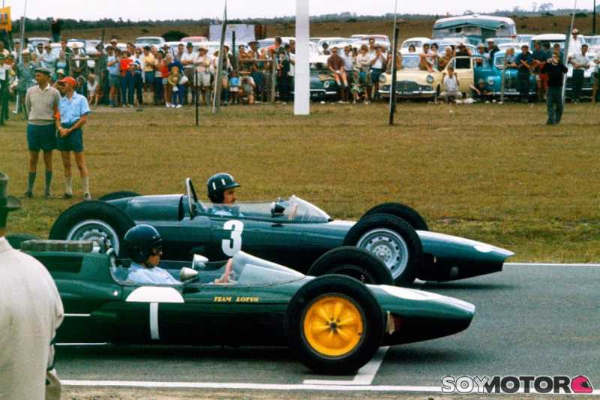
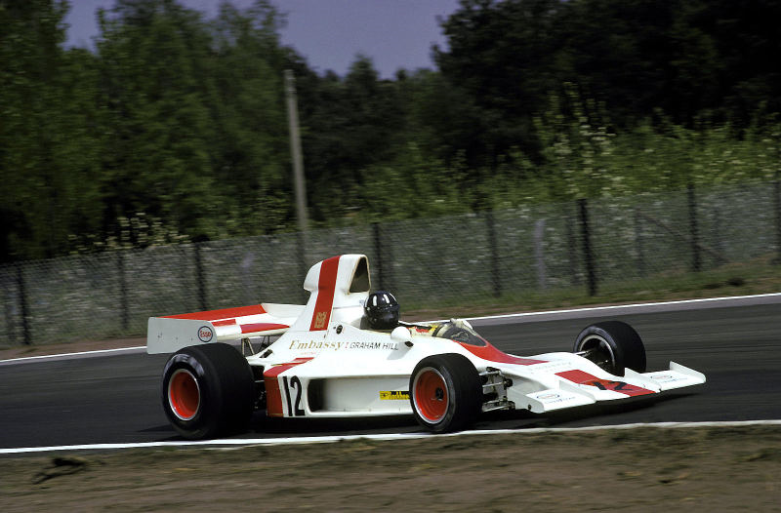
Pero Hill no correría,
entre los Grandes Premios de Argentina, Brasil, Sudáfrica,
España…
ni siquiera logra clasificarse
en la parrilla de salida
para
el Gran Premio
de Mónaco,
siendo
su circuito favorito.

Slide 13
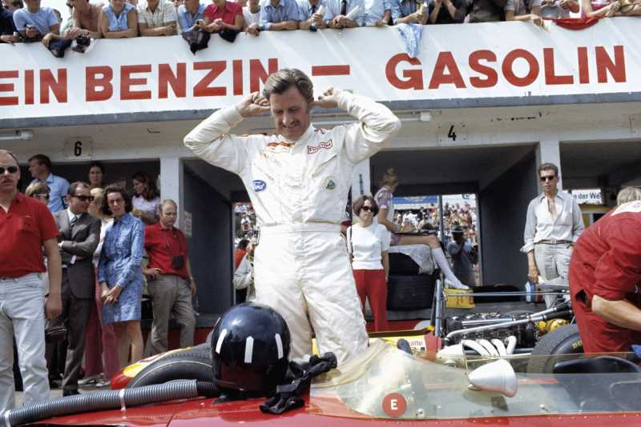

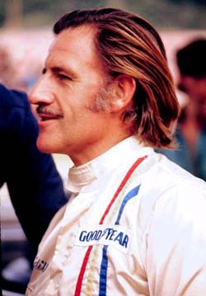
Impulsaría a un joven talento, Tony Brise.
Graham Hill pondría fin a su carrera como piloto de F1
con 175 Gran Premios disputados,
para un total de 436 carreras
siendo una combinación increíble,
junto a los coches F2 que también condujo
y los deportivos.

Slide 14

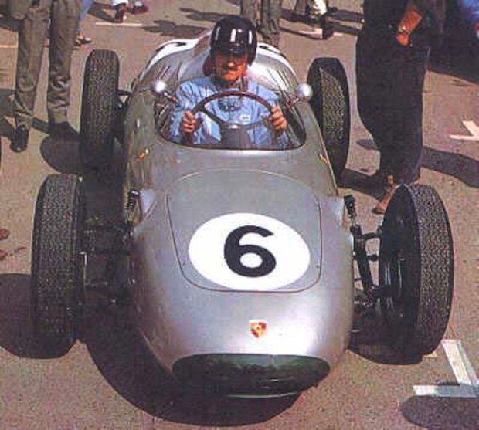
Coche Shadow con el que compitió como equipo privado.

Slide 15
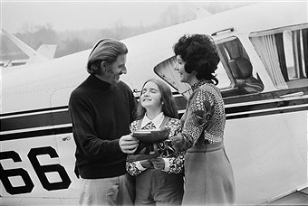
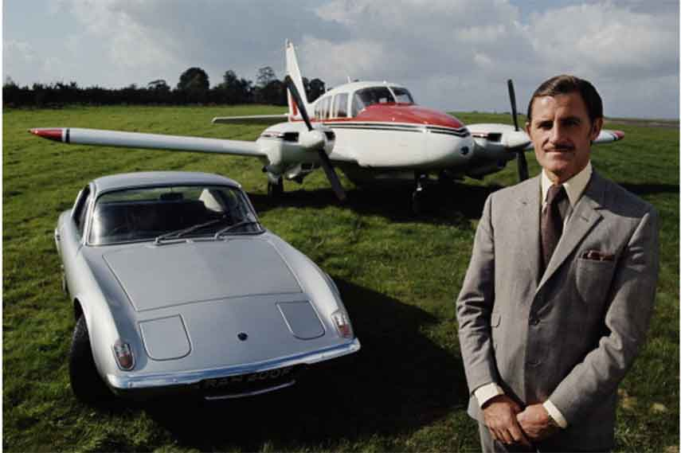
El 29 de noviembre de 1975,
Graham Hill
y su personal importante
regresaban a Inglaterra
después de probar en Paul Ricard
el nuevo Hill GH2
que estaban preparando
para la temporada 1976

Slide 16
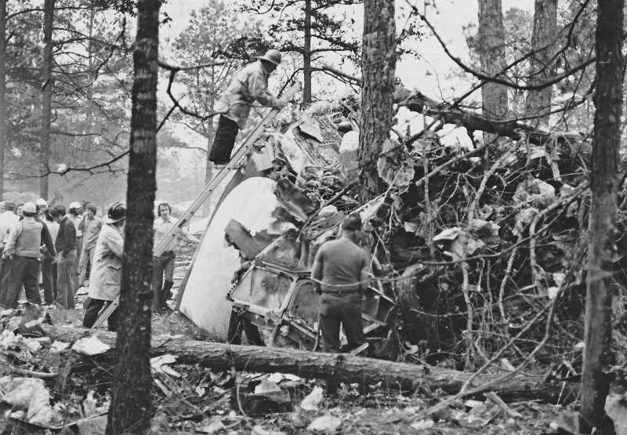
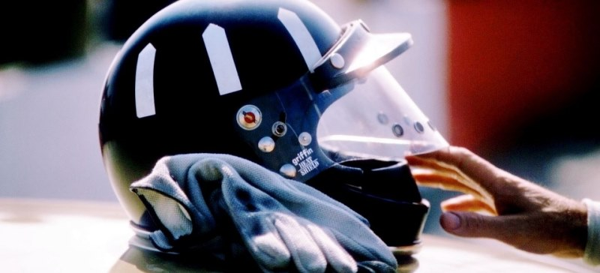
Murió en un accidente de aviación
cuando la avioneta piper aztec
que él mismo piloteaba,
se perdió en la niebla cerca de Londres.

Slide 17
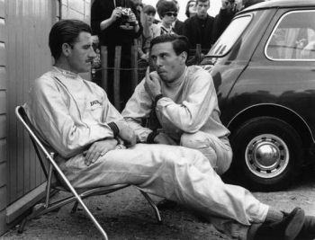
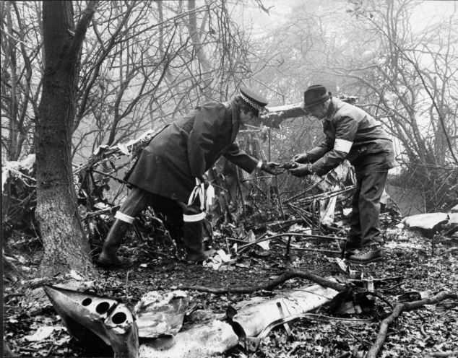
Tony Brise
viajaba con èl, también falleció…

Slide 18
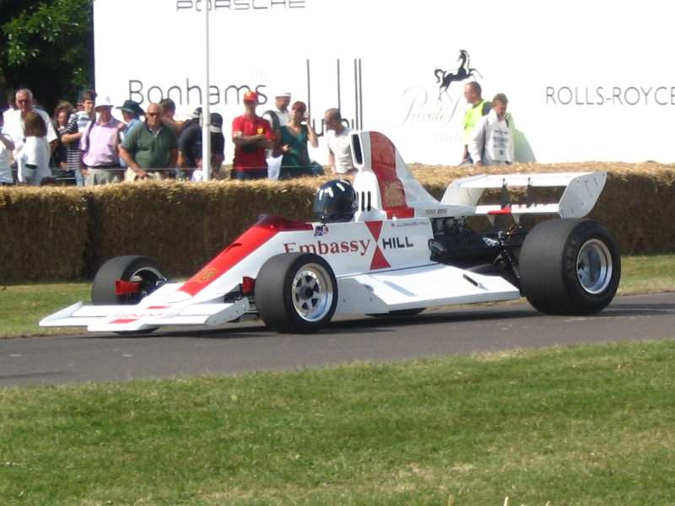
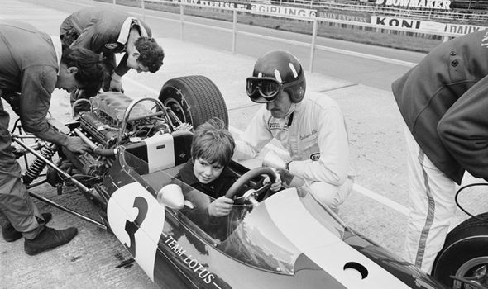
Debido a su muerte
también
de los miembros claves
de Embassy Hill,
no pudieron seguir
con el personal
que quedaba,
y poco después
el equipo desapareció.

Slide 19

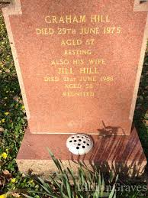

Slide 20
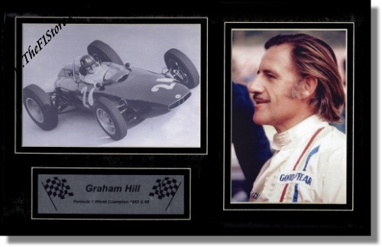

Slide 21
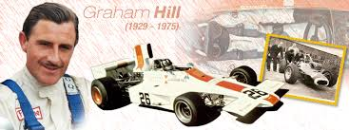

Slide 22
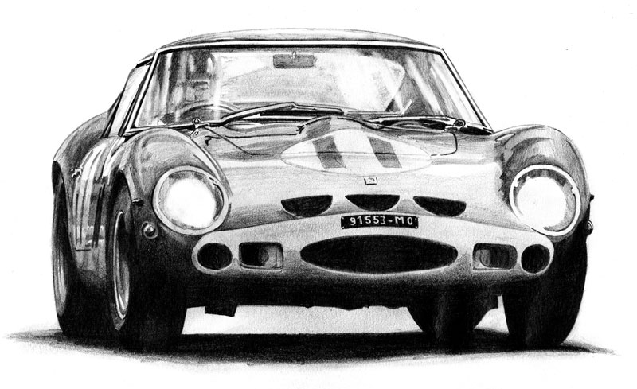

Imagenes y texto :
De la red
Música:
Mi Bella dama medley 3
Interprete:
Ferrante & teicher
Edición:
Eaglenest
Duración :
10 minutos
57 segundos
Chao
Auf wiedersehen
Au revoir
Hasta la vista
Pasenla Bien
___________________
eaglenest8@hotmail.com

Slide 23







12:00
¿Te ha gustado?
Puedes ver más entrando
Aquí
Además puedes recibir powerpoints en tu correo electrónico suscribiéndote aquí:

